Slide 1
МНЕМОТЕХНИКА
В РАЗВИТИИ СВЯЗНОЙ РЕЧИ
У ДОШКОЛЬНИКОВ.
Воспитатель: Гончарова Ирина Николаевна.

Slide 2
Проблемы речи
детей дошкольного возраста:
Односложная, состоящая лишь из простых предложений речь.
Неспособность грамматически правильно построить предложение.
Бедность речи. Недостаточный словарный запас.
Употребление нелитературных слов и выражений.
Бедная диалогическая речь: неспособность грамотно и доступно
сформулировать вопрос, построить краткий или развёрнутый
ответ.
Неспособность построить монолог: например, сюжетный или
описательный рассказ на предложенную тему, пересказ текста
своими словами.
Отсутствие логического обоснования своих утверждений и
выводов.
Отсутствие навыков культуры речи: неумение использовать
интонацию, регулировать громкость голоса и темп речи и т. д.
Плохая дикция.

Slide 3
К . Д. Ушинский писал:
«Учите ребёнка каким-нибудь неизвестным ему пяти словам - он будет долго и напрасно мучиться,
но свяжите двадцать таких слов с картинками,
и он их усвоит на лету».

Slide 4
Мнемотехника
в переводе с греческого - «искусство запоминания».
Мнемотехника - это система методов и приёмов, обеспечивающих эффективное запоминание, сохранение и воспроизведение информации.
Мнемотехника – помогает развивать:
ассоциативное мышление
зрительную и слуховую память
зрительное и слуховое внимание
воображение
связную речь
мелкую моторику рук

Slide 5
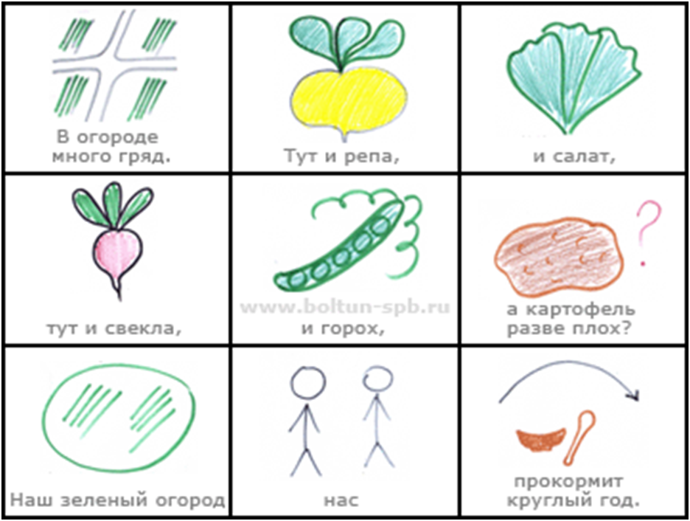
Мнемотаблица –
это схема, в которую заложена определенная информация.
Суть мнемосхем заключается в следующем: на каждое слово или маленькое словосочетание придумывается картинка (изображение); таким образом, весь текст зарисовывается схематично. Глядя на эти схемы – рисунки ребёнок легко воспроизводит текстовую информацию.

Slide 6
Где можно использовать мнемосхемы?
Обогащение словарного запаса
Обучение пересказу
Составление рассказов
Разучивание стихотворений,
скороговорок, чистоговорок.
Отгадывание загадок

Slide 7
Когда начинать заниматься мнемотехникой?
Мнемотехникой можно начинать заниматься с младшего возраста,
но рациональнее вводить её в
занятия с 4-5 лет,
когда у детей накоплен основной словарный запас.

Slide 8
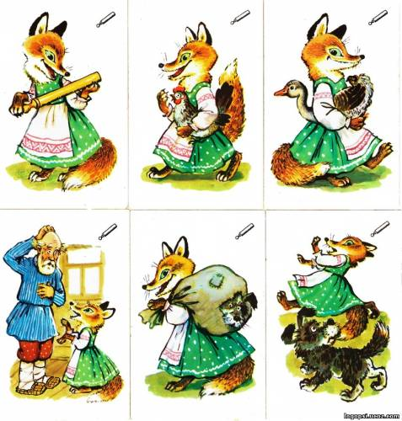
Для детей младшего и
среднего дошкольного
возраста необходимо
давать цветные
мнемотаблицы, так как в
памяти у детей быстрее
остаются отдельные
образы:
лиса- рыжая, мышка-
серая, ёлочка- зелёная.

Slide 9
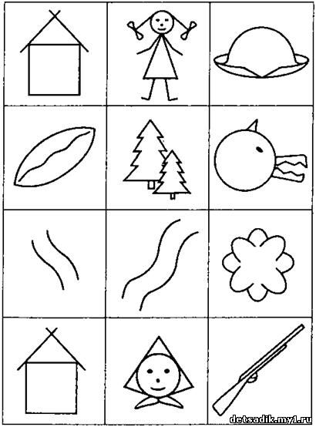
Для детей старшего возраста схемы желательно рисовать в одном цвете, чтобы не привлекать внимание на яркость символических изображений.

Slide 10
Последовательность
работы с мнемотаблицами:
1 этап: Рассматривание таблицы и разбор того, что на ней изображено.
2 этап: Осуществляется перекодирование информации, т.е. преобразование из абстрактных символов слов в образы.
3 этап: После перекодирования осуществляется пересказ сказки, рассказ по заданной теме. или чтение стихотворения с опорой на символы (образы), т.е. происходит отработка метода запоминания.

Slide 11
ОПИСАТЕЛЬНЫЕ РАССКАЗЫ ПО ЛЕКСИЧЕСКИМ ТЕМАМ.

Slide 12
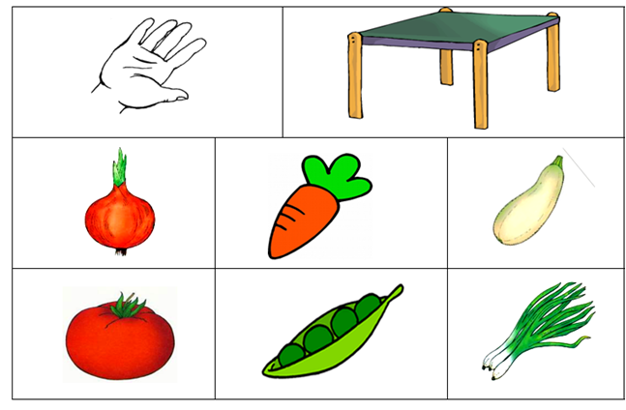
ЗАУЧИВАНИЕ СТИХОТВОРЕНИЙ.
В руки овощи берем, Овощи на стол кладем. Лук, морковка, кабачок, Помидор, горох, лучок.

Slide 13
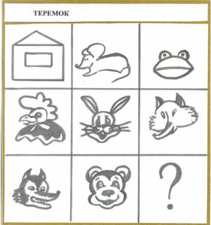
ПЕРЕСКАЗ СКАЗКИ

Slide 14
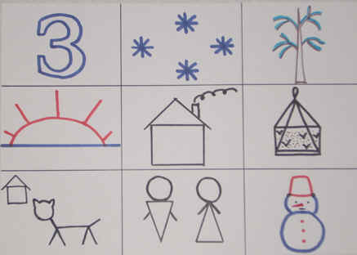
Составление рассказа о зиме.
Зимой повсюду лежит снег. Деревья словно в белые шубки нарядились. Солнце светит, но не греет. Морозно! В домах топят печи. Люди зимой подкармливают птиц, заботятся о домашних животных. Детям нравятся зимние развлечения: катание на санках, лыжах, коньках, игры в хоккей, снежки. Очень любят дети лепить снеговиков, строить снежные крепости.

Slide 15
Результаты.
У детей:
расширяется круг знаний об окружающем мире;
появляется желание пересказывать тексты, придумывать интересные
истории;
появляется интерес к заучиванию стихов и потешек, скороговорок,
загадок;
словарный запас выходит на более высокий уровень;
дети преодолевают робость, застенчивость, учатся свободно держаться
перед аудиторией.
Считаю, что чем раньше мы будем учить детей рассказывать или пересказывать, используя метод мнемотехники и схемы – модели, тем лучше подготовим их к школе, так как связная речь является важным показателем умственных способностей ребёнка и готовности его к школьному обучению.

Slide 16
Источники.
Журналы ''Дошкольное воспитание'' №12 за 2000 г.;
№3,10,12 за 2001г.; №4,12 за 2002г; № 9 за1996.
Ильина М.В. «Воображение и творческое мышление».
Серия «Психологическая служба». Книголюб. М. 2005
Наглядно-дидактическое пособие Ткаченко Т.А.
«Составление описательных рассказов по опорным схемам»
Метод. руководство, картинный комплект. М.: Книголюб, 2005.
Тихомирова Л.Ф. ''Познавательные способности детей 5-7 лет''. М. 2005
Юзбекова Е.Ю. «Ступеньки творчества» Место игры в интеллектуальном развитии дошкольника. М. Линка-пресс. 2006.

Slide 17
СПАСИБО ЗА ВНИМАНИЕ

